Slide 1
НЕЗАВИСИМАЯ СИСТЕМА ОЦЕНКИ КАЧЕСТВА ОБРАЗОВАНИЯ: ключевые вопросы и действующие практики
ВЕБИНАР РТЦ ИнОбра НИУ ВШЭ
22 мая 2014 года
БОЛОТОВ ВИКТОР АЛЕКСАНДРОВИЧ
научный руководитель Центра мониторинга качества образования
Института образования НИУ ВШЭ, академик РАО, д.п.н.
ВАЛЬДМАН ИГОРЬ АЛЕКСАНДРОВИЧ
директор Российского тренингового центра
Института образования НИУ ВШЭ, к.п.н.

Slide 2
НСОКО: ПОНЯТИЯ И СМЫСЛЫ
Внешняя оценка
Самообследование организации
Общественная оценка
Экспертиза
Региональная система оценки качества образования
Независимая система оценки качества образования
Рейтинги
Общественно-профессиональная оценка
Открытые данные
Мониторинги
Вневедомственная оценка
Публичный доклад

Slide 3
ЧТО ЗНАЧИТ «НЕЗАВИСИМАЯ»?
НЕЗАВИСИМАЯ ОЦЕНКА предполагает отсутствие связи оценивающей организации с объектом оценки
Примеры:
Рейтинг школ повышенного уровня (проект «Социальный навигатор» РИА Новости) – независимая оценка
Региональный мониторинг учебных достижений – независимая по отношению к школе, но не независимая по отношению к региону

Slide 4
НОРМАТИВНАЯ БАЗА НСОКО
Указ Президента Российской Федерации от 7 мая 2012 года №597 «О мероприятиях по реализации государственной социальной политики» (подпункт «к» пункта 1):
«… Правительству Российской Федерации совместно с общественными организациями до 1 апреля 2013 года обеспечить формирование независимой системы оценки качества работы организаций, оказывающих социальные услуги, включая определение критериев эффективности работы таких организаций и введение публичных рейтингов их деятельности»
Послание Президента Российской Федерации Федеральному Собранию Российской Федерации от 12 декабря 2012 года
«... Правительству Российской Федерации совместно с Администрацией Президента Российской Федерации подготовить с учетом передового мирового опыта предложения по созданию системы публичного мониторинга качества медицинского обслуживания, образовательных услуг, а также результатов научной деятельности востребованности учреждений культуры. Срок – 1 апреля 2013 года»

Slide 5
НОРМАТИВНАЯ БАЗА НСОКО
Постановление Правительства РФ от 30.03.2013 №286 «О формировании независимой системы оценки качества работы организаций, оказывающих социальные услуги»
Приказ Министерства труда и социальной защиты РФ от 24 мая 2013 г. №217 «О пилотном проекте по проведению независимой оценки качества работы государственных (муниципальных) учреждений, оказывающих социальные услуги»
Методические рекомендации МОН от 14 октября 2013 года
Методические рекомендации по проведению независимой системы оценки качества работы образовательных организаций

Slide 6
НЕЗАВИСИМАЯ СИСТЕМА ОКО (Министерство труда и социальной защиты Российской Федерации)
НСОКО ориентирована на оценку качества оказания услуг образовательными организациями с учетом мнения граждан – потребителей услуг, общественных организаций, СМИ, профессиональных сообществ, рейтинговых агентств, экспертов
Отзывы граждан
Мнения экспертов
Онлайн-голосования в сети Интернет, телефоны доверия, «горячая линия», анкетирование в учреждениях,
материалы открытых источников (СМИ, сайты)
Рейтинговые агентства, СМИ, профессиональные и общественные организации
Публичные рейтинги на основе открытых источников информации
ПРИМЕНЕНИЕ РЕЗУЛЬТАТОВ ОЦЕНКИ:
Принятие потребителями обоснованного решения при выборе услуги в конкретной организации
Разработка и реализация предложений по улучшению качества работы организаций
Установление диалога между организациями и потребителями услуг
Учёт учредителями результатов НСОКО
Notes:
Пункт 4. Независима процедура не обязательно должна быть отделена от государства (в смысле финансирования и подчинения). Главное – как организуются процессы оценки, кто привлекается к проведению оценки, как происходит отбор и обучение организаторов и экспертов.

Slide 7
НСОКО. МЕТОДИЧЕСКИЕ РЕКОМЕНДАЦИИ МОН
Методические рекомендации по проведению независимой системы оценки качества работы образовательных организаций
Независимая оценка качества образования может осуществляться в форме рейтингов (рэнкингов), других оценочных процедур в отношении образовательных организаций всех видов, а также образовательных программ, в том числе с использованием методологии и результатов международных сопоставительных исследований в области образования.
2.2. Инструменты независимой оценки качества образования
2.2.1. Рейтинги в образовании
2.2.2. Публичные доклады и другие открытые данные
2.2.3. Измерительные материалы

Slide 8
РЕГИОНАЛЬНАЯ СИСТЕМА ОКО И НСОКО
?
РСОКО
РЕГИОНАЛЬНАЯ СИСТЕМА ОБРАЗОВАНИЯ
(государственная)
Оценочные процедуры, проводимые без участия системы образования
Оценочные процедуры, проводимые силами системы образования
Оценочные процедуры, проводимые по заказу системы образования
(аутсорсинг)
Исполнители – Институты гражданского общества
(общ., организации, ассоциации, СМИ …)
Исполнители – подведомственные организации
(например, РЦОКО)
Исполнители –
общественные и профессиональные организации
НСОКО

Slide 9
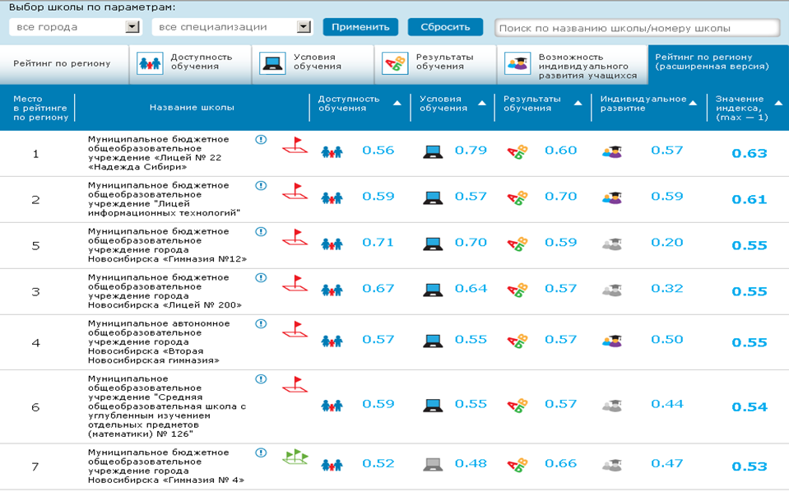
ВОЗМОЖНЫЕ НАПРАВЛЕНИЯ РЕАЛИЗАЦИИ НСОКО
Использование данных внешних оценок, которые организуются и проводятся организациями, не связанными с системой образования
Пример:
Социальные рейтинги, разрабатываемые РИА Новости в рамках проекта «Социальный навигатор»
При этом роль органов управления образованием заключается в использовании (по их желанию) таких данных при проведении ведомственных процедур по оценке качества образования

Slide 10
ВОЗМОЖНЫЕ НАПРАВЛЕНИЯ РЕАЛИЗАЦИИ НСОКО
Заказ общественным и профессиональным организациям со стороны органов управления образованием на разработку инструментария и проведение оценочных процедур, в данных которых заинтересовано образовательное ведомство (аутсорсинг)
Пример:
Проведение социологических опросов по той или иной проблематике, связанной с качеством (удовлетворенность разных групп родителей, учеников и т.п.)
Роль органов управления образованием в этом случае заключается в формировании заказа (технического задания), финансировании работ, предоставлении необходимых ведомственных данных и учёте полученных данных при проведении ведомственных процедур ОКО

Slide 11
ВОЗМОЖНЫЕ НАПРАВЛЕНИЯ РЕАЛИЗАЦИИ НСОКО
Усиление роли общественных объединений и ассоциаций, а также представителей СМИ при проведении оценочных процедур и интерпретации их данных (замещение государственных организаций организациями гражданского общества)
Из рекомендаций МОН. Общественные советы. Их основные функции:
Формирование показателей качества деятельности образовательных организаций, которые интересуют потребителей и общество в целом;
Рассмотрение результатов работы аналитических групп по анализу полученной информации;
Участие в принятии управленческих решений на основе полученных данных;
Организация информирования общества о результатах деятельности образовательных организаций (работа со СМИ, проведение публичных мероприятий и т.п.)

Slide 12
С ЧЕГО НАЧАТЬ?
Формирование авторитетных и дееспособных общественных организаций, способных проводить независимую оценку качества образования, является длительным и кропотливым процессом. Фактически рекомендации МОН направлены на созданий условий для появление таких организаций
На первом этапе целесообразно сделать акцент на неформальное включение представителей общественности в проведение различных ведомственных оценочных процедур
Примеры:
Самообследование школы
Подготовка и утверждение публичного доклада школы
Опросы потребителей о качестве образовательных услуг

Slide 13
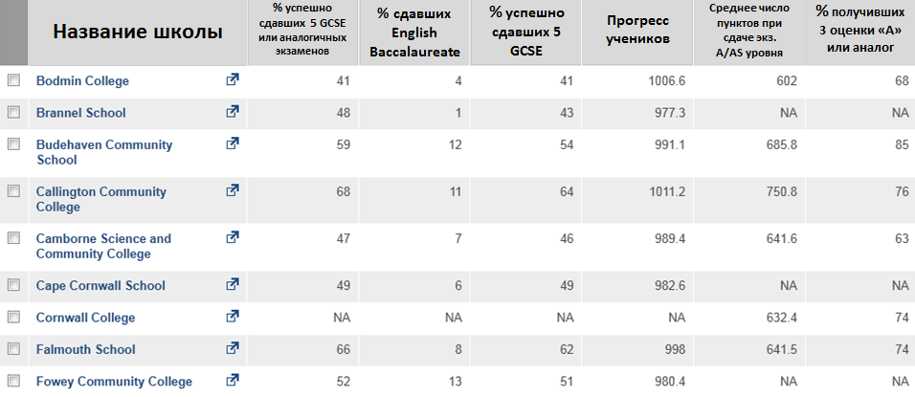
ВЕЛИКОБРИТАНИЯ: РЕЙТИНГИ ШКОЛ В СМИ
Рейтинг средних школ графства Корнуолл на 2011 г. (league tables, сайт BBC News)

Slide 14
ВЕЛИКОБРИТАНИЯ: ИНСПЕКЦИЯ OFSTED
www.ofsted.gov.uk
Государственная инспекция Ofsted (Office for Standards in Education), которая полностью независима от национального министерства образования.
Целями инспекции школ являются:
проведение внешней, независимой оценки деятельности школ;
информирование родителей о качестве работы и стандартах школы, в которой учатся их дети;
обеспечение вклада в улучшение работы каждой конкретной школы через определение её сильных и слабых сторон.
По итогам инспекции готовится доклад, который размещается на сайте Ofsted, а также направляется в школу.
Обычно школы инспектируются один раз в три года. Для школ, демонстрирующих устойчивые положительные результаты, периодичность инспекции может быть увеличена до шести лет.

Slide 15
ВОЗМОЖНЫЕ МОДЕЛИ НАЦИОНАЛЬНЫХ/РЕГИОНАЛЬНЫХ СИСТЕМ ОКО И НСОКО
Оценочные процедуры, проводимые государственными структурами не из системы образования
Исполнители – Правительственные организации, не подчинённые МО
(например, службы и центры при Правительстве)

Slide 16
НСОКО
http://minobr.rkomi.ru/page/9766
Независимая оценка качества работы пилотных ГОО проводилась в период с 11 по 15 ноября 2013 года по 5 показателям оценки:
Открытость и доступность информации
Комфортность условий и доступность получения услуг, в том числе для граждан с ограниченными возможностями
Доброжелательность, вежливость и компетентность работников учреждения
Удовлетворенность качеством предоставляемых образовательных услуг
Результативность деятельности учреждения
Критерии независимой оценки качества работы ГОО, способы проведения оценки и методы рейтингования, а также пилотные ГОО были утверждены Общественным советом при Министерстве образования Республики Коми 1 ноября 2013 года
ОСНОВНОЙ ИНСТРУМЕНТ ОЦЕНКИ – Опросы и анкетирование обучающихся, родителей

Slide 17
КРАСНОЯРСКИЙ КРАЙ ИССЛЕДОВАНИЕ УДОВЛЕТВОРЁННОСТИ УЧАЩИХСЯ И РОДИТЕЛЕЙ КАЧЕСТВОМ ОБРАЗОВАНИЯ
Исследование проводится методом анкетирования репрезентативной выборки учащихся, их родителей и педагогов.
В 2012 на вопросы анкет ответили 7394 учащихся, 7285 родителей, 1252 учителя школ.
В перечень изучаемых параметров входят качество обучения, эмоционально-психологический климат в образовательных учреждениях, деятельность школы по социализации учеников, условия, влияющие на комфортность пребывания в образовательном учреждении и качество образовательного пространства.
http://cok.cross-edu.ru/?page_id=2372

Slide 18
КРАСНОЯРСКИЙ КРАЙ ИССЛЕДОВАНИЕ УДОВЛЕТВОРЁННОСТИ УЧАЩИХСЯ И РОДИТЕЛЕЙ КАЧЕСТВОМ ОБРАЗОВАНИЯ

Slide 19
ЧУВАШСКАЯ РЕСПУБЛИКА http://наоко.рф

Slide 20
НСОКО. РИСКИ И ОГРАНИЧЕНИЯ
ИМИТАЦИЯ
Искусственное и поспешное создание общественных структур и фактическое управление ими со стороны органов власти
Пример: Управляющие советы в школах
ДОСТОВЕРНОСТЬ ДАННЫХ
Отсутствие или не предъявление методик сбора данных, и соответственно отсутствие их экспертизы
ДАВЛЕНИЕ НА ШКОЛУ
Общественные оценки не должны быть инструментом для квалификации или дисквалификации школ или учителей. В противном случае общественность может стать ещё одним субъектом контроля работы школы, а не помощником и партнёром

Slide 21
ВАШИ ВОПРОСЫ
WWW.RTC-EDU.RU
rtc.ioe@gmail.com
http://www.rtc-edu.ru/

